Slide 1
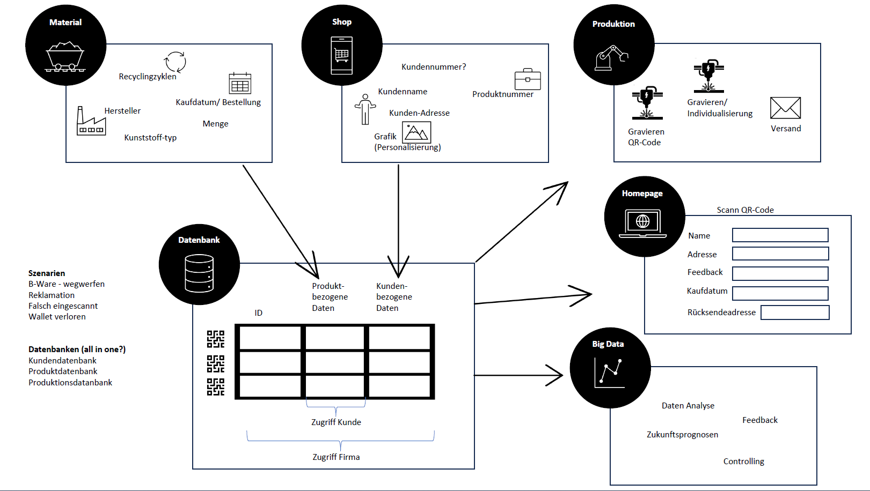

Slide 2

Material kommt an
Formular ?
DB Material
Mat Nr | Recycl Zyklen | Knst Typ | …
DB Kunde
Kd Nr | Kd name | Personal. | …
Kunde Registrierung
Formular
Datenverarbeitung
Formular
Kunde bestellt
DB Geldbeutel
ID | Mat Nr | Kd Nr | Gelasert ? | Perso ? | OK ?
Anzahl
Personalisierung Y/N
QR-Code
Produktion
???
Nein
Perso ?
Ja
M1 Zuschneiden
M2 Verschweißen
M3 Ausschneiden
M4
Lasern
Scanner
Kamera / Handy ?
Web-Oberfläche
Versand + QM
Ja
Ware OK ?
Nein
DYMO
Ausschuss

Slide 3
Zuordnung Mat Nr <-> DB Geldbeutel
Szenario 1 :
Ziel:
DB Geldbeutel
ID | Mat Nr | Kd Nr | Perso ? | OK ?
1 | 1 | A | Y | -
… | 1 | A | Y | -
100 | 1 | A | Y | -
101 | 2 | A | Y | -
… | 2 | A | Y | -
300 | 2 | A | Y | -
Anzahl
Bestellung Kunde A
Vorrat Material
300 St
Mat 2
100 St aus Mat 1
200 St aus Mat 2
Mat 1
Berechnung der Anzahl an Fertigprodukten und Zuweisung der Material-Nr vor Produktionsstart

Slide 4

Zuordnung Mat Nr <-> DB Geldbeutel
DB Geldbeutel
ID | Mat Nr | Kd Nr | lsr ? | Perso ? | OK ?
1 | leer | A | N | Y | -
… | leer | A | N | Y | -
100 | leer | A | N | Y | -
101 | leer | A | N | Y | -
… | leer | A | N | Y | -
300 | leer | A | N | Y | -
DB Material
Mat Nr | Recycl Zyklen | Knst Typ | …
1 | 6 | A
2 | 1 | A
3 | 3 | B
Szenario 2 :
Anzahl
Bestellung Kunde A
Vorrat Material
300 St
Laden der verfügbaren
Materialien
Mat 2
Mat 1
Material auswählen
Datenbank befüllen
M1 Zuschneiden
M2 Verschweißen
M3 Ausschneiden
M4
Lasern
Mat Nr wird im ersten Produktionsschritt festgelegt über zusätzlichen Touchscreen o.ä.

